Slide 1
<!--DUOC UC-->
AUSTRAL RENT
A CAR {
<Por="Bárbara Ortega"/>
}

Slide 2
01
02
03
04
05
06
07
08
Introducción
Tecnologias
Objetivo
Casos de uso
Puntos Claves
Cambio
Código
Conclusión
Contenidos

Slide 3
Introducción {
La empresa “Austral Rent A Car” nos contactó para realicemos su página web y un perfil de Instagram ya que ellos actualmente poseen una página de Facebook, la diferencia de esta empresa con las demás es que esta es una pequeña por lo que los cliente llegan o por la red social Facebook o por recomendaciones por lo que la empresa quiere llegar a más clientes
Estructuración.
Revisión de errores.
Corrección.
Asignación del tareas.
Formateo.
Limpieza.
Exportación.
Depuración.
}

Slide 4





tecnologias {
GITHUB
BOOTSTRAP
HTML5
CSS
javascriptb

Slide 5
Funciones {
Muestra fragmento de código de la Api de proveedores.
las función de Java nos sirve para los formulario y para más cosas
const nombre = document.getElementById("name")
const email = document.getElementById("email")
const pass = document.getElementById("password")
const form = document.getElementById("form")
const parrafo = document.getElementById("warnings")
Muestra fragmento de código de java
<script src="https://static.elfsight.com/platform/platform.js" data-use-service-core defer></script> <div class="elfsight-app-6facbb2a-fefe-43b8-901a-3689f61a4aff" data-elfsight-app-lazy></div>
}

Slide 6
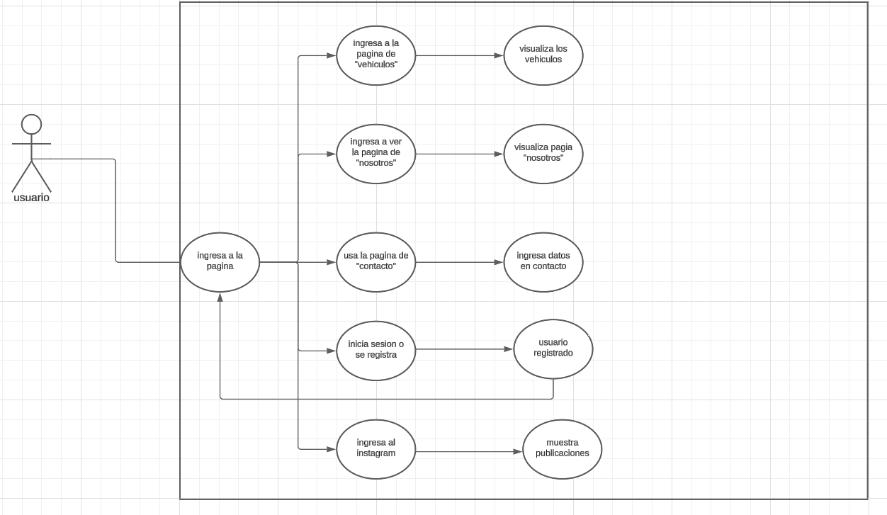
Caso De Uso {
}

Slide 7
Puntos clave {
01
02
03
04
Revisión continua del código.
Optimizar las Apis de proveedores.
Corregir errores.
Optimizar el rendimiento general.
05
06
07
08
Organizar al equipo.
Distribuir la faena por bloques.
Subir los cambios a la vez.
Limpiar la base de datos.
}

Slide 8

Cambios {
la ultima actualizacion fue agregar el instagram,login con autenticacion y una base de datos
}

Slide 9
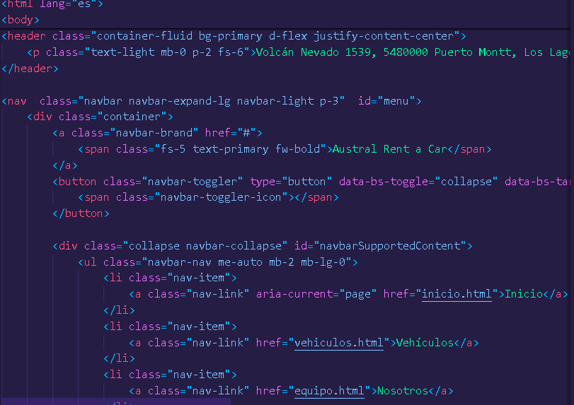
Código {
ahora vamos a mostrar el código
}

Slide 10

Conclusión{
Con el proyecto gane experiencia.
Aprendí de mis errores y
también aprendí a tomar decisiones rápidas que me ayuden a tener un mejor desempeño
}

Slide 11
<!--DUOC UC-->
Gracias por su atención {
<Por="Bárbara Ortega"/>
}

